Slide 1
（字符）串及串匹配算法
EST50016.02 数据结构
Week6

Slide 2
本周教学目标
理解串的定义、存储结构与基本操作
掌握朴素模式匹配原理与实现
精通 KMP 算法：next 数组 + 匹配流程

Slide 3
（字符）串基础

Slide 4
（字符）串的定义与基本概念
串（String）：由零个或多个字符组成的有限序列
定义为：
S = s₁s₂s₃...s_{n}

Slide 5
基本术语
串长
空串、空格串
子串、主串
前缀、后缀
模式匹配

Slide 6
串 vs 普通线性表
相同：都是线性结构
不同：
串的数据元素只能是字符
串关注整体操作（查找、替换、匹配）
线性表关注单个元素操作

Slide 7
串的存储结构：顺序
用数组连续存储字符
优点：随机访问快、实现简单
缺点：插入 / 删除需移动元素
Python：str / list 基于顺序存储

Slide 8
串的存储结构：链式
每个节点存 1 个或多个字符
优点：插入 / 删除无需移动
缺点：空间利用率低、访问慢
实际工程极少使用

Slide 9
模式匹配问题
给定：
主串 String：ABABABCABABABD
模式串 Pattern：ABABD
目标：找到 P 在 S 中第一次出现的起始位置

Slide 10
朴素（暴力 Brute Force）模式匹配
主串 i、模式串 j 从头开始比较
相等：i++、j++
不等：i 回退，j 重置为 0
暴力枚举所有对齐位置
时间复杂度
最好：O (n)
最坏：O(n×m)（如 aaaaaab 匹配 aaab）

Slide 11
适用场景
模式串极短（长度 < 10）
一次性简单匹配
文本量小、对速度无要求

Slide 12
缺陷
匹配失败时主串 i 必须回退
已比较字符全部作废，大量重复计算
长文本、长模式下效率极差

Slide 13
KMP 算法原理与实现

Slide 14
KMP算法(Knuth Morris Pratt 算法)
根据三位作者（D.E.Knuth，J.H.Morris 和 V.R.Pratt）的名字来命名，全称是 Knuth Morris Pratt 算法
简称为 KMP 算法。

Slide 15
KMP 核心思想
解决朴素匹配回溯浪费：
主串 i 永远不回退
只回退模式串 j
用最长相等前缀后缀跳过无效比较
总复杂度：O(n + m) 线性最优

Slide 16
KMP 推演
主串为："ABABABCABABABD"
模式为："ABABD"
Notes:
主串为："ABABABCABABABD"
模式为："ABABD"
普通暴力匹配（BF算法）‌：
(1) 主串和模式串从头开始对比： ABABA（主串） vs ABABD（模式串） ，发现 前4个字符ABAB匹配，但第5个字符A（主串）≠ D（模式串），所以，匹配失败。
(2) 暴力法会‌回退‌：主串从第2个字符B开始重新对比，模式串从头开始。
‌KMP的做法‌：
1、发现前4个字符ABAB匹配，但第5个字符失败时，KMP会问：
已匹配的ABAB中，‌最长的相同 前后缀‌是什么？
ABAB 的前缀有： A 、AB、 ABA ；
ABAB 的后缀有： B、AB、BAB
最长公共前后缀是AB，长度=2
2、直接让模式串的 AB 对齐 主串已匹配部分的 AB , 跳过无效对比：
主串：ABABABCABABABD
↓ 模式串从第3个字符继续匹配（`ABABD`的第3个字符`A`对齐主串`C`的位置）
模式串： ABABD
主串指针不后退‌，模式串利用next数组智能跳跃。
关键点‌：
next数组记录模式串的“自相似性”（比如ABAB中AB重复）。
匹配失败时，模式串按next值滑动，主串永不回退。
就像用尺子量布时，发现一段花纹重复，直接跳过已知重复部分继续量，省时高效

Slide 17
最长相等前缀后缀 LPS
真前缀：不含最后一个字符的前缀
真后缀：不含第一个字符的后缀
LPS = 最长相等真前缀与真后缀的长度
示例：模式 ABABD
前缀：A, AB, ABA, ABAB
后缀：B, BD, ABD, BABD

Slide 18
next 数组构建
next[j] = 模式串前 j 个字符的最长相等真前缀后缀（LPS）长度
示例：
ABABD
next = [0, 0, 1, 2, 0]

Slide 19
next 数组（以ABABD为例）
位置 | 字符 | 前缀 | 后缀 | 最长公共前后缀长度 | next 值
0 | A | 无 | 无 | 0 | 0
1 | B | A | B | 0 | 0
2 | A | A、AB | A、BA | 1 | 1
3 | B | A、AB、ABA | AB、BAB、B | 2 | 2
4 | D | A、AB、ABA、ABAB | D、BD、ABD、BABD | 0 | 0

Slide 20
KMP 匹配流程
i 遍历主串，j 遍历模式串
相等：i++、j++
不等：j = next [j-1]
j == 模式长度 则 匹配成功

Slide 21
对比KMP和BF的效率
‌暴力匹配（BF）‌：
在失败后，需要对比若干次无效位置‌
‌KMP算法‌：
对比失败后，直接跳过已经对比的位置，避免无效对比
主串指针始终向前（从停止位置继续，无需回退到前面）

Slide 22
KMP 适用场景
长文本、长模式串匹配
主串重复被搜索（一次预处理多次用）
病毒特征码匹配、生物序列比对
日志关键词检索、网络流量检测
编辑器 “查找 / 替换” 底层

Slide 23
BM（Boyer-Moore）
从后往前匹配，用两个规则跳过大量不可能位置：
坏字符规则
好后缀规则

Slide 24
Sunday
匹配失败时，只看主串中「对齐位的下一个字符」
在模式里找这个字符，移动到对应位置

Slide 25
算法对比
算法 | 匹配方向 | 核心 | 速度 | 适用场景
KMP | 从左到右 | next 数组 | 快 | 教学、长文本
BM | 从右到左 | 坏字符 + 好后缀 | 极快 | 文本编辑器
Sunday | 从左到右 | 看后一个字符 | 极快、最简单 | 工程手写首选

Slide 26
本周要点
字符串基础
朴素算法
KMP 核心：next 数组 = LPS
优势：主串不回溯、线性复杂度

Slide 27
作业
KMP 手动模拟
主串：ABABABCABABABD
模式串：ABABD
完整写出 next 数组计算过程
逐步骤模拟 KMP 匹配，标注 i、j 变化

Slide 28
多模式匹配与自动机思想
EST50016h.12 数据结构与算法设计（H）
Week6

Slide 29
多模式匹配要求
一个主串，同时匹配 N 个模式串
场景：敏感词过滤、关键词检索、入侵检测
单模式（KMP）需跑 N 次，效率低

Slide 30
Aho-Corasick算法
Aho-Corasick 自动机，由Alfred V. Aho和Margaret J. Corasick于1975年发明
Aho-Corasick算法构建了一个有限状态机，类似于带有额外链接的Trie树。这些额外的内部链接允许在字符串匹配失败时快速转换到Trie树的其他分支，而无需回溯。
当字符串字典已知时，可以离线构建自动机并存储以供以后使用。在这种情况下，其运行时间与输入长度和匹配条目数成线性关系。

Slide 31
Aho-Corasick算法
AC自动机是多模式匹配的一个经典数据结构，原理是和KMP一样的构造Fail指针，不过AC自动机是在Trie树上构造的，但原理是一样的

Slide 32
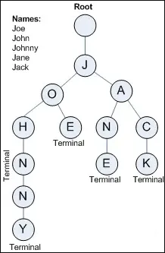
Trie 字典树
利用字符串的公共前缀（common-prefix）来减少查询时间，搜索时间为O(d)，d为树的深度。
根节点不含字符
根节点到某一终点连起来即为搜索字符串
任意节点的所有子节点包含字符不同

Slide 33
AC 自动机思想
Aho-Corasick 自动机
Trie 树
KMP 失败指针
一次遍历主串，输出所有匹配模式

Slide 34
失败指针
类似 KMP next 数组
匹配失败时跳转，避免回退
使用 BFS 层序构建

Slide 35
AC 自动机匹配
从根开始遍历主串
能继续移动则移动，不能移动根据失败指针跳转
到达可结尾节点时输出匹配

Slide 36
复杂度分析
n: 主串长度
m: 所有模式串的总长度
k: 模式串的数量
z: 匹配结果的数量

Slide 37
复杂度分析
构建复杂度：
Trie 树构建 O (m) + 失败指针 O (m * 字符集大小)
匹配复杂度：
主串字符处理 O (n)
失败跳转的总次数是 O (n)（在整个匹配过程中，所有跳转的总次数是有限的，并且与主串长度 n 成正比）
结果输出，O(z)

Slide 38
有限自动机 DFA
状态 + 转移规则
KMP、AC 自动机本质都是 DFA
适合流式处理、大数据、高性能匹配

Slide 39
DFA（Deterministic Finite Automaton）
确定性有限自动机，是一个状态转移系统，用来识别字符串是否符合某个模式。
串匹配算法（KMP / BM / Sunday / AC 自动机）本质上都是 DFA 的具体实现。

Slide 40
状态机（State Machine）
状态机是有限状态自动机的简称，是现实事物运行规则抽象而成的一个数学模型。
有限状态机FSM（Finite State Machine）
1943年，当时 Warren McCulloch 和 Walter Pitts 的论文
1955年， George H.Mealy 在提出了一个状态机概念，称为Mealy机
1956年，Edward F.Moore 提出了另一篇被称为Moore机的论文。后来这个概念被广泛应用于语言学、计算机科学、生物学、数学和逻辑学，甚至于哲学等各种领域。

Slide 41
（有限）状态机
状态以及在这些状态之间的转移和动作等行为的数学模型
任一时刻，只处在一种状态之中。
某种条件触发后，会从一种状态转变到另一种状态。
状态数量有限

Slide 42
状态机
现态：是指当前所处的状态。
条件：又称为“事件”，当一个条件被满足，将会触发一个动作，或者执行一次状态的迁移。
动作：条件满足后执行的动作，动作执行完毕后，可以迁移到新的状态，也可以仍旧保持原状态。动作不是必需的，当条件满足后，也可以不执行任何动作，直接迁移到新状态。
次态：条件满足后要迁往的新状态。“次态”是相对于“现态”而言的，“次态”一旦被激活，就转变成新的“现态”了。

Slide 43
状态转移表
状态转移表
当前状态→ 条件↓ | 状态A | 状态B | 状态C
条件X | … | … | …
条件Y | … | 状态C | …
条件Z | … | … | …

Slide 44
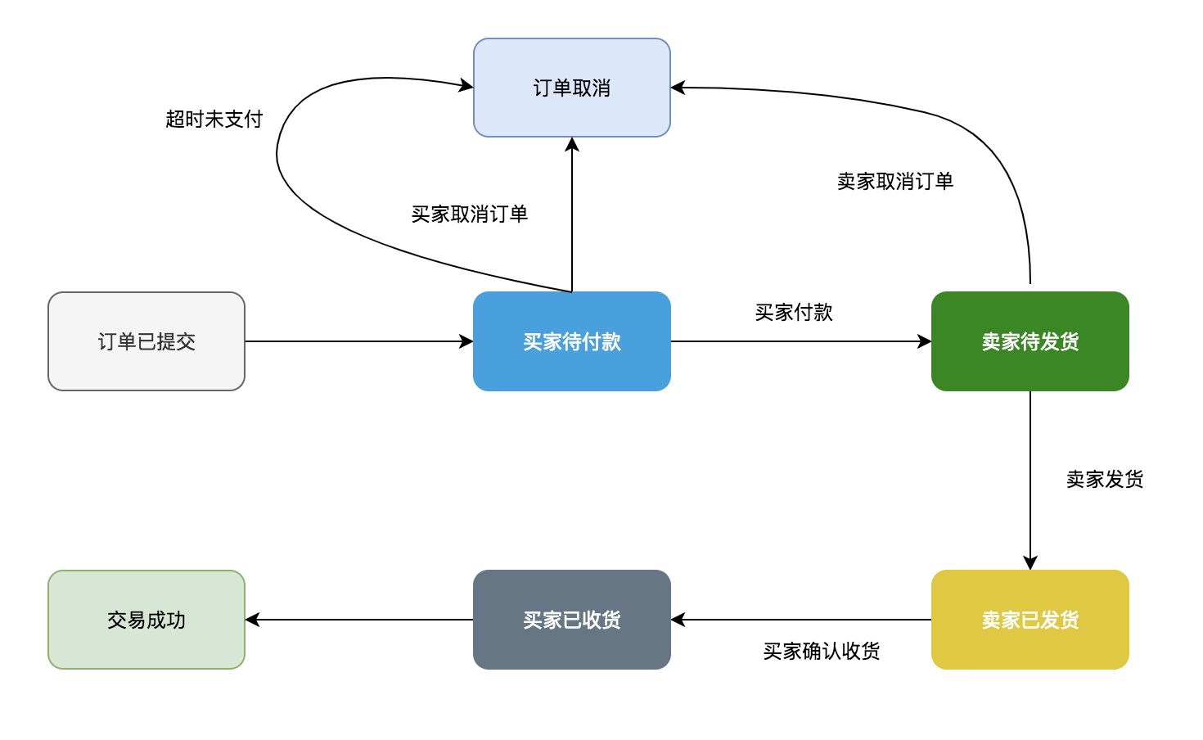

Slide 45
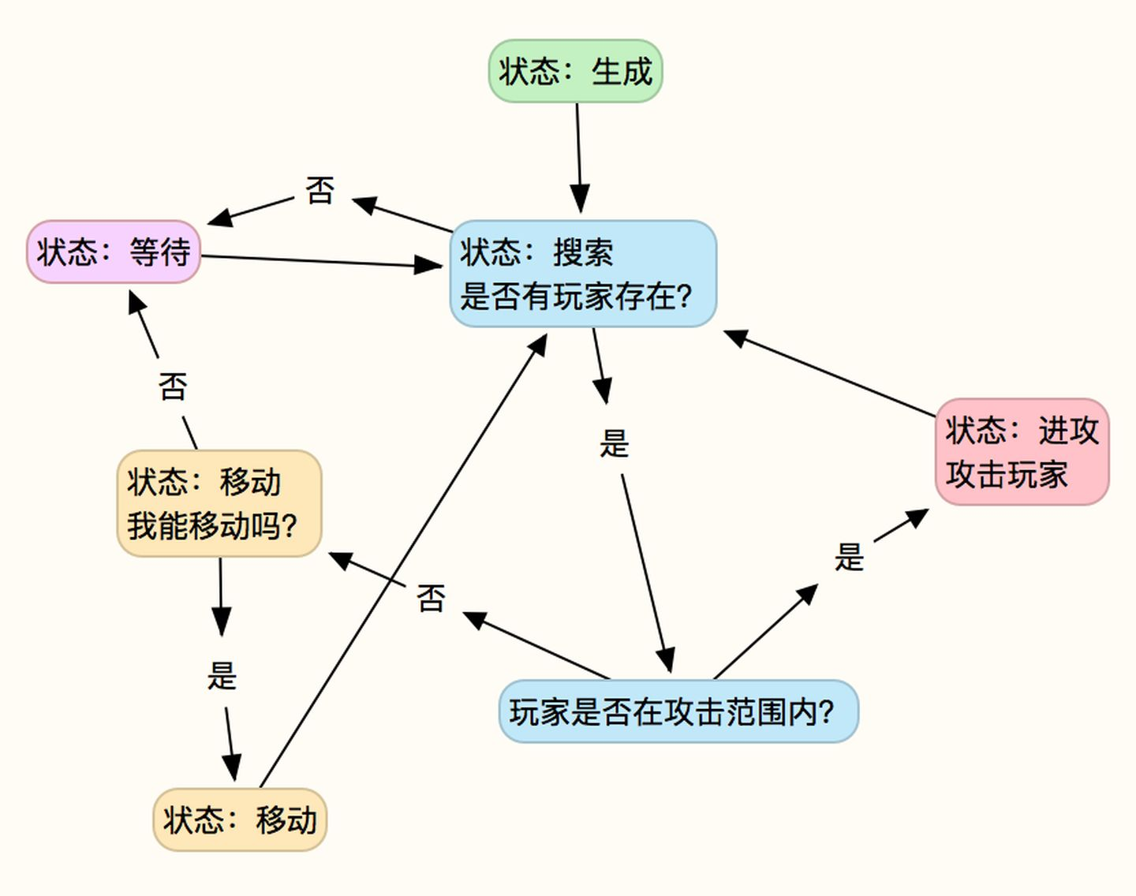

Slide 46
自动机
专门用于处理字符串（或符号序列）的状态机，目标是识别字符串是否符合某个预设模式
包含状态机的所有要素，额外增加 2 个关键约束：
输入必须是 “字符串（符号序列）”（比如字符 a、b、c，或二进制 0、1）
有明确的 “初始状态” 和 “接受状态”（比如初始状态是 “未匹配”，接受状态是 “匹配成功”）

Slide 47
KMP | DFA
已匹配长度 j | 状态
模式串长度 m | 总状态数
完全匹配 j=m | 接受状态
读入一个文本字符 | 输入符号
成功继续 j+1 | 正向转移
失败跳 next [j] | 失败转移
文本指针不回退 | 确定性单向运行

Slide 48
AC 自动机 | DFA
当前节点（前缀树节点） | 状态
前缀树节点总数 | 总状态数
节点标记为结束 | 接受状态（可多个）
读入一个文本字符 | 输入符号
沿 trie 子节点走 | 正向转移
沿 fail 指针跳转 | 失败转移
文本顺序扫描不回溯 | 确定性单向运行

Slide 49
Aho-Corasick算法
预处理一次，可多次匹配，非常适合流式数据和多模式匹配场景
检测抄袭：通过匹配文本中的多个模式来检测抄袭
文本挖掘：在大文本中搜索多个模式
生物信息学：在DNA序列中搜索特定模式
入侵检测：检测网络流量中的恶意模式

Slide 50
边界处理
必须处理：
空主串 / 空模式
模式串 > 主串长度
全字符相同
大小写、编码、特殊符号

Slide 51
Python 工程实践
算法 | 复杂度 | 适用场景
朴素 | O(nm) | 短模式、教学、简单场景
KMP | O(n+m) | 长文本、单模式、重复搜索
BM | 亚线性 | 编辑器查找、实际最快
Sunday | 简单高效 | 手写工程首选
AC 自动机 | O(n+z) | 多模式、敏感词过滤
简单场景：str.find() / in
复杂规则：re 正则
海量多模式：AC 自动机
手写算法仅用于学习

Slide 52
本周要点
多模式匹配：Trie + AC 自动机
工程优先内置函数 + 健壮性

Slide 53
作业
自适应算法的串检索程序
设计统一输入输出接口
可以自动根据场景选择最优匹配算法，支持单模式 / 多模式、长文本 / 短文本、批量检索，也可明确指定
需要包含完整边界校验、异常处理

